Slide 1
Unoriginal Wordlers

Slide 2
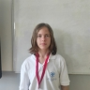
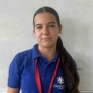
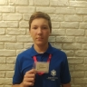
Отбор:
1
Никита Кощеев - Scrum Trainer
Сияна Пеева - Frontend Developer
Николай - Backend Developer
Семьон Емелянов - Frontend Developer
Виктория - Backend Developer
2
4

Slide 3
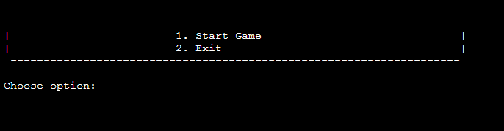
Нашата игра е обикновен Wordle, нищо особено.

